Slide 1
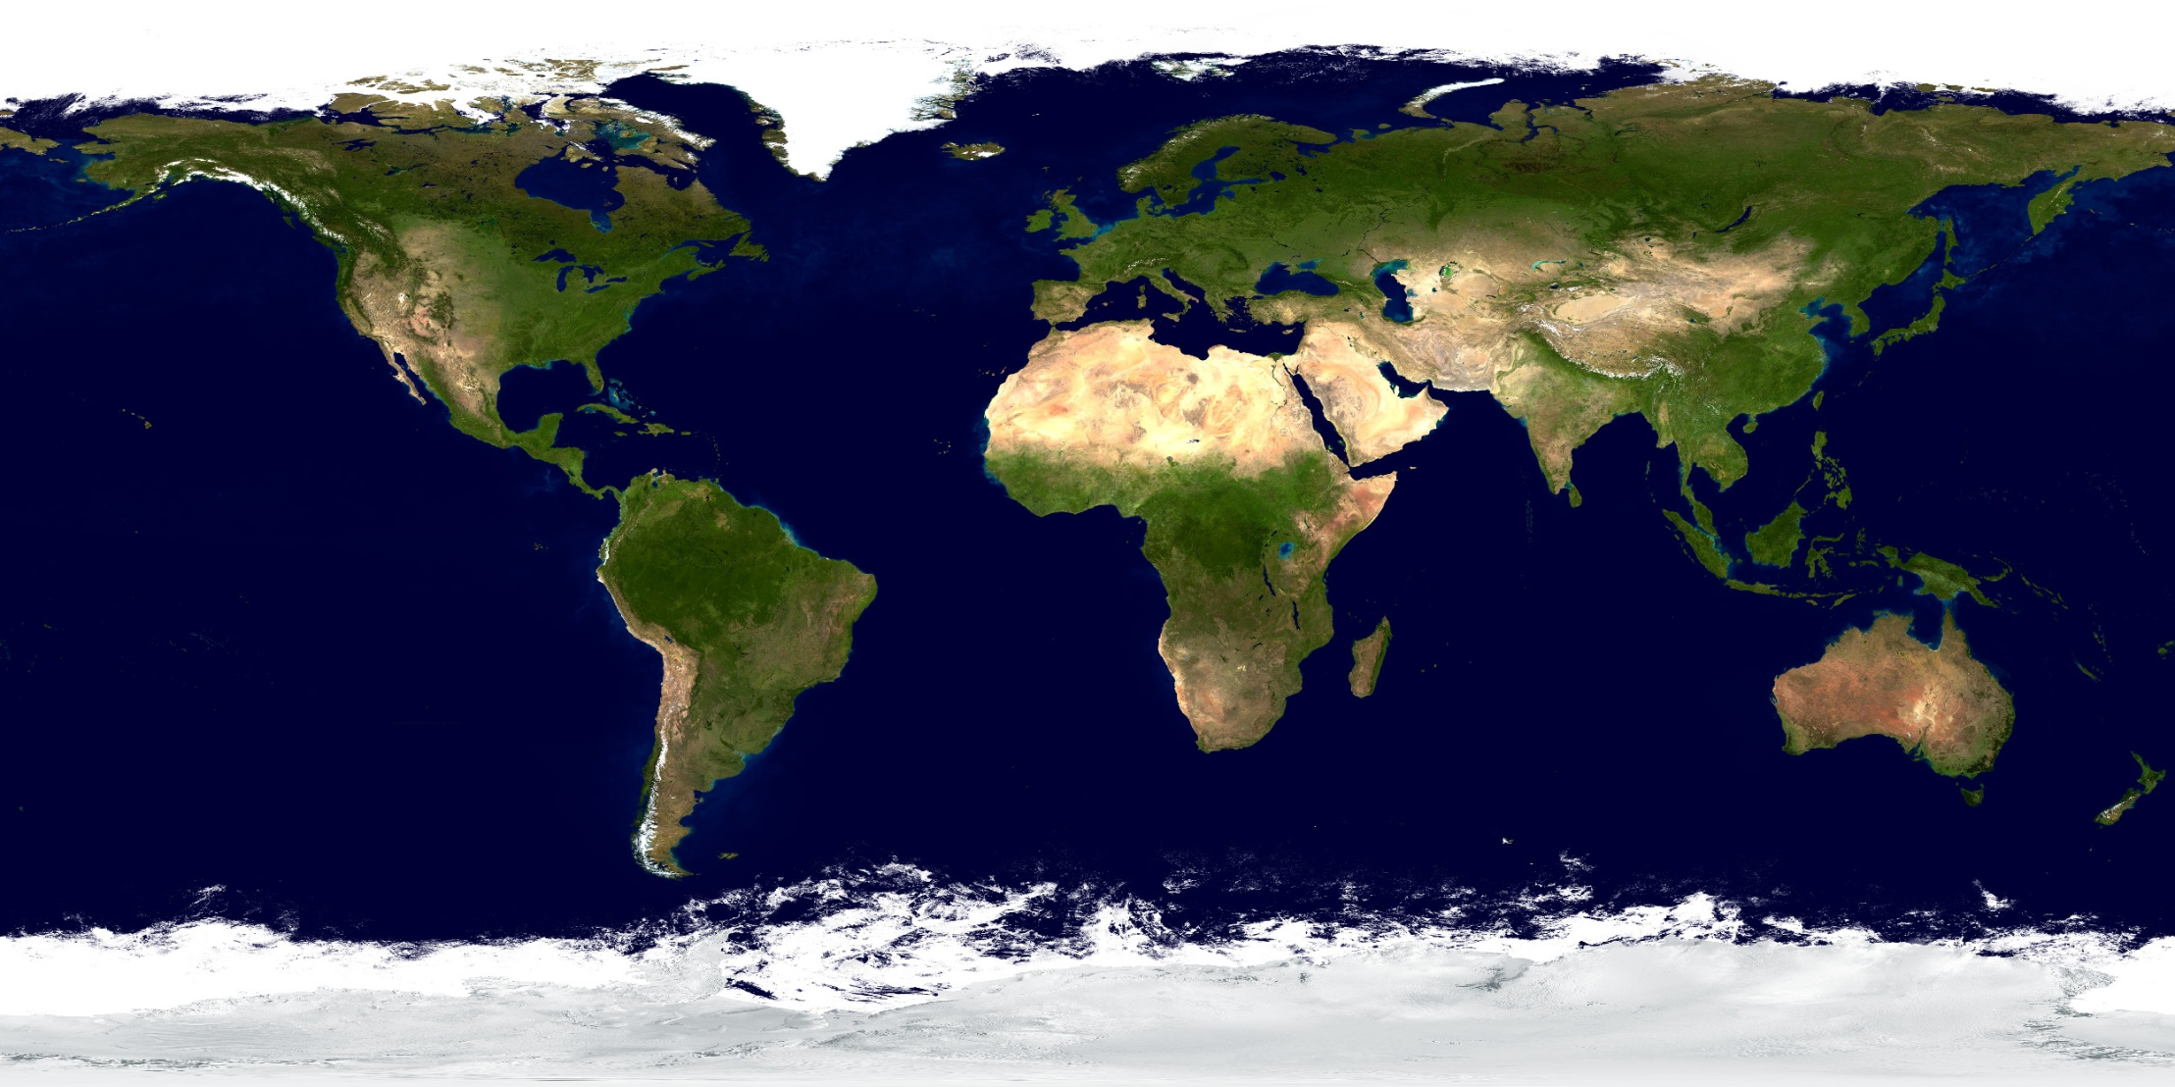
Chi sono i missionari del P.I.M.E.?

Slide 2
I primi MISSIONARI del P.I.M.E. partirono nel 1852 furono 5 preti e 2 catechisti partiti per la PAPUA NUOVA GUINEA (Oceania)

Slide 3
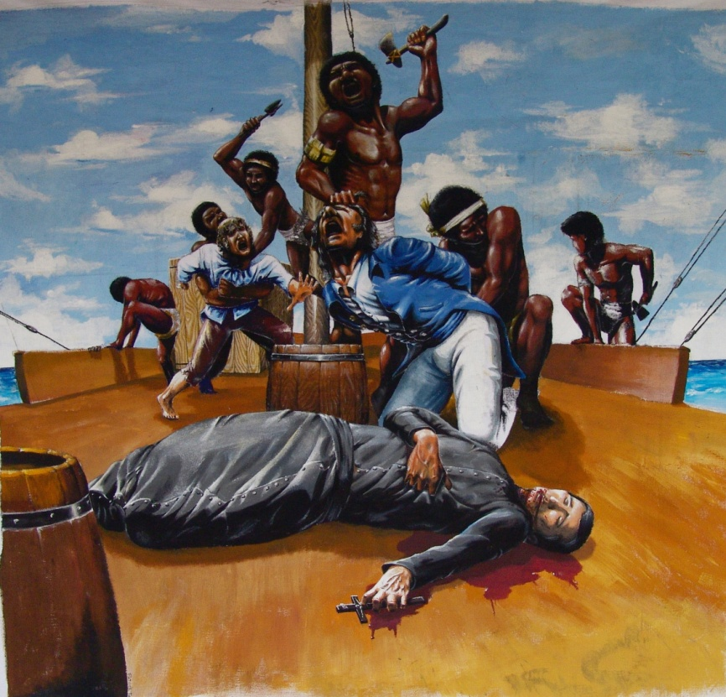
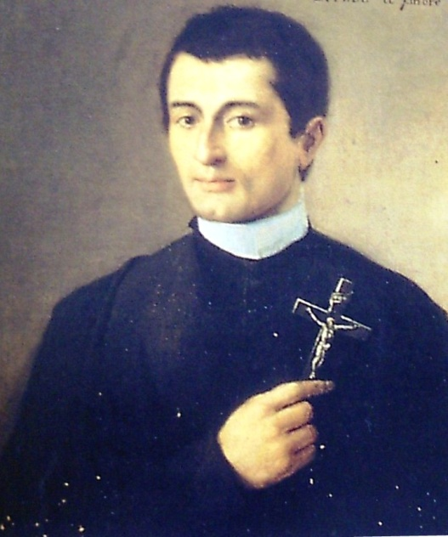
Tra loro c’era padre Giovanni Mazzucconi
Fu il primo
ad essere ucciso.
Fu un martire
per testimoniare Gesù,
per amarlo
fra i più lontani
e i più dimenticati.

Slide 4
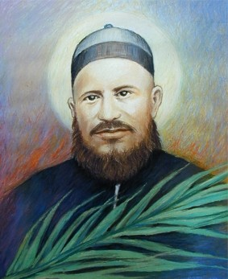
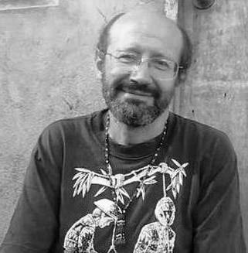
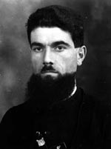
…e così molti altri dopo di lui
P. Tullio Favali
San Alberico Crescitelli
P. Mario Vergana
P. Fausto Tentorio
P. Pietro Galastri

Slide 5
Oggi il P.I.M.E. è presente in 16 PAESI

Slide 6
Più di 160 anni di storia…

Slide 7
La sigla P.I.M.E. che cosa significa?
ISTITUTO
ESTERE
PONTIFICIO
MISSIONI
PONTIFICIO ISTITUTO MISSIONI ESTERE
Notes:
I

Slide 8
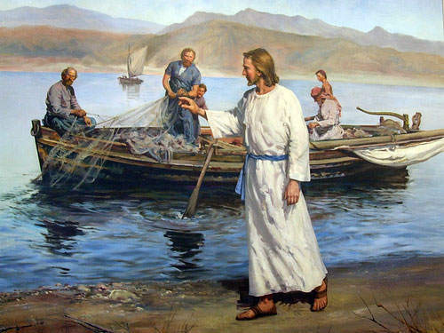

Slide 9
Perché partire in missione a volte rischiando di essere uccisi?
Le motivazioni principali dei missionari sono:
- partire innamorati di Dio per condividere le gioie
e le sofferenze di chi è più in difficoltà,
- per imparare ad amare vivendo fra i più bisognosi,
e per annunciare (far sapere) che è venuto sulla terra un uomo, chiamato il “Cristo”,
che è realmente risorto per tutti
e che ci ha mostrato come lui ha saputo amare tutti.

Slide 10
Gesù dopo essere apparso
ai suoi discepoli, disse a loro di annunciare
in tutto il mondo la bella notizia che è risorto dai morti.

Slide 11
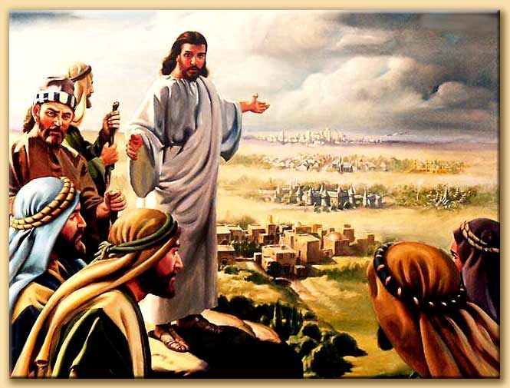

Slide 12
Gesù si è identificato nei più poveri, gli ultimi della società,
i più lontani e i più dimenticati.

Slide 14
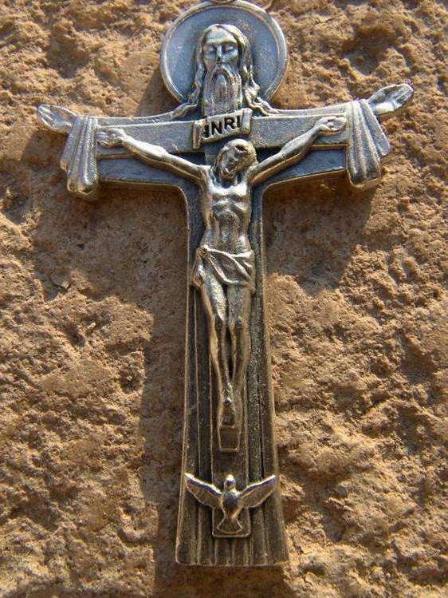
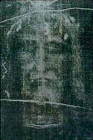
… partire per far conoscere
il messaggio d’amore di GESU’

Slide 15
FAR CONOSCERE GESU’, MA COME?

Slide 16
con la testimonianza di vita silenziosa

Slide 17
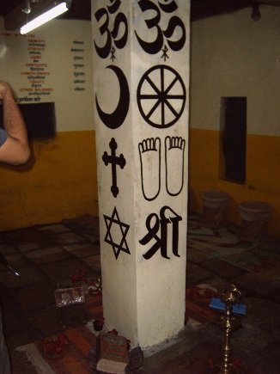
A volte mediante il dialogo con le altre religioni

Slide 18
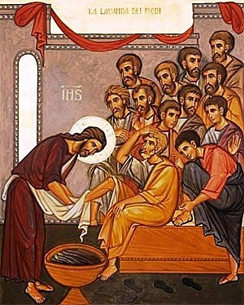
In una parola?
Cercando di vivere come
ha vissuto Gesù

Slide 19
Il MISSIONARIO
parte per andare ad abitare nelle popolazioni
per CONDIVIDERE le gioie e le sofferenze
per AMARE Cristo negli ultimi
nei più dimenticati e nei più sofferenti.

Slide 20
Evangelizzare non è predicare agli altri,
ma TESTIMONIARE con la propria vita
nel vivere (condividere) la carità!

Slide 21
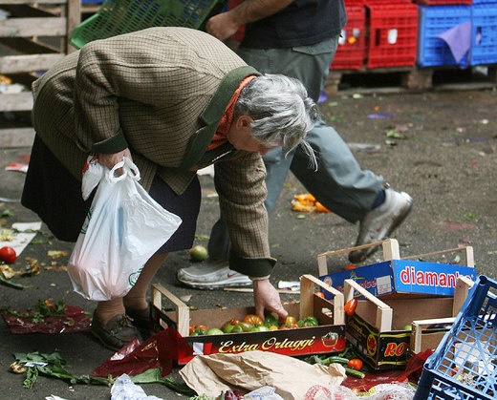
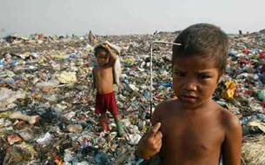
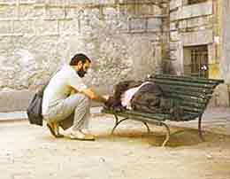
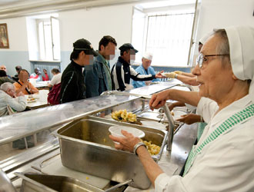

Slide 22
CONDIVIDERE
AMARE
TESTIMONIARE
con la propria vita

Slide 23
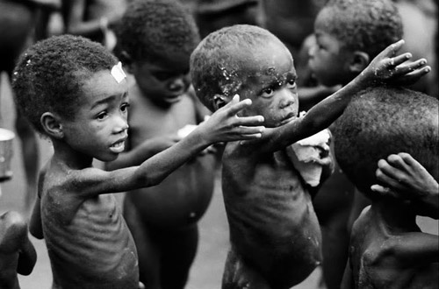

Slide 24
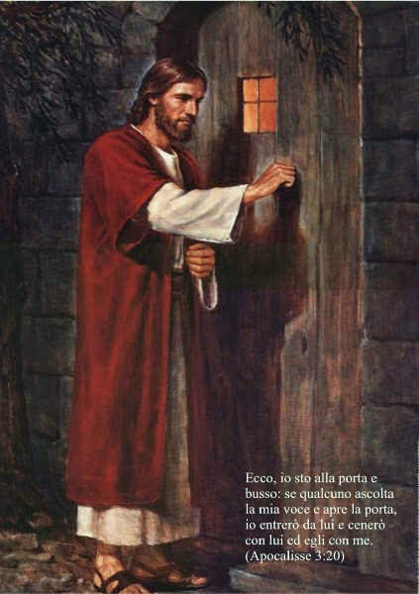
Ecco, io sto alla porta e busso:
se qualcuno ascolta la mia voce
e apre la porta,
io entrerò da lui
e cenerò con lui
ed egli con me.
(Ap. 3,20)

Slide 25
Dove sono presenti i missionari P.I.M.E. nel mondo?

Slide 26
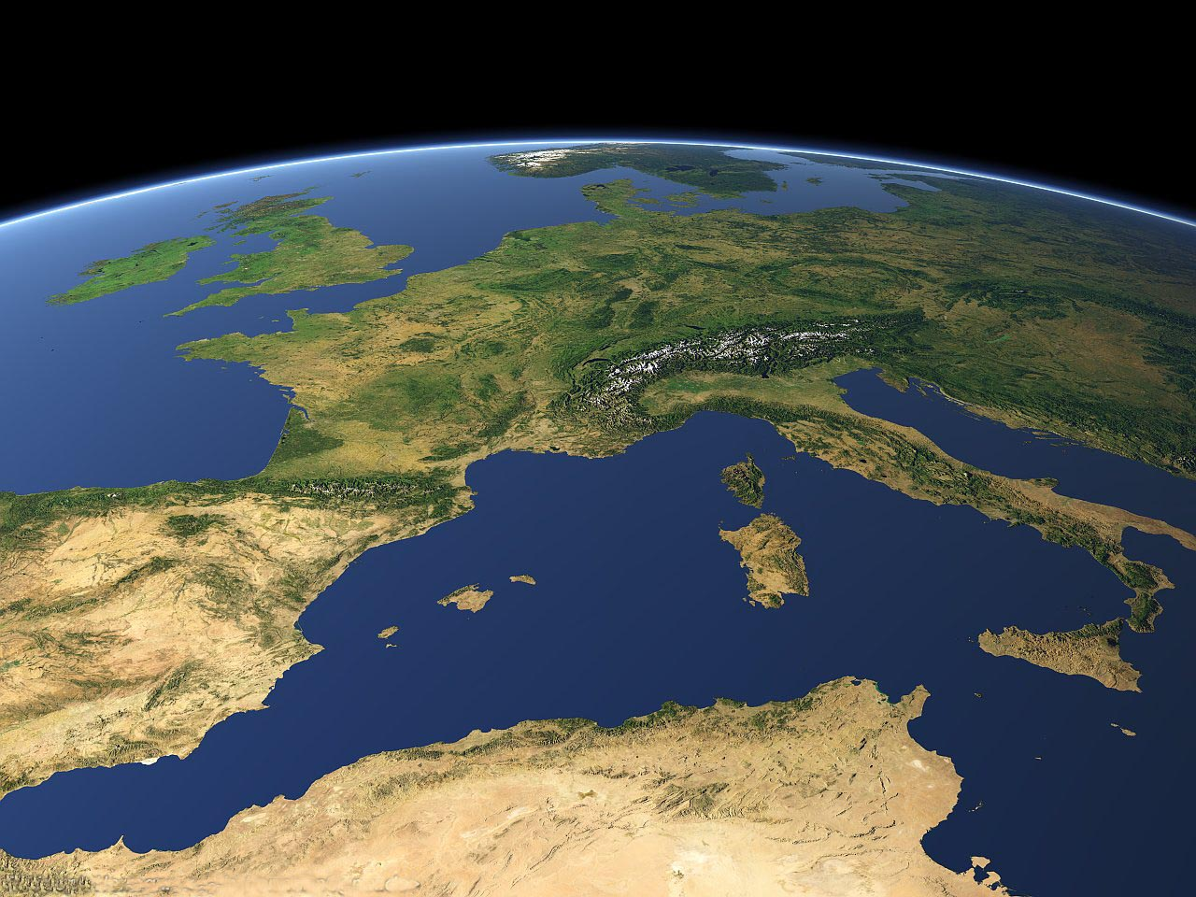
Il PIME in Italia

Slide 27
Il PIME in Italia
Monza
Milano
ROMA
CATANIA

Slide 29
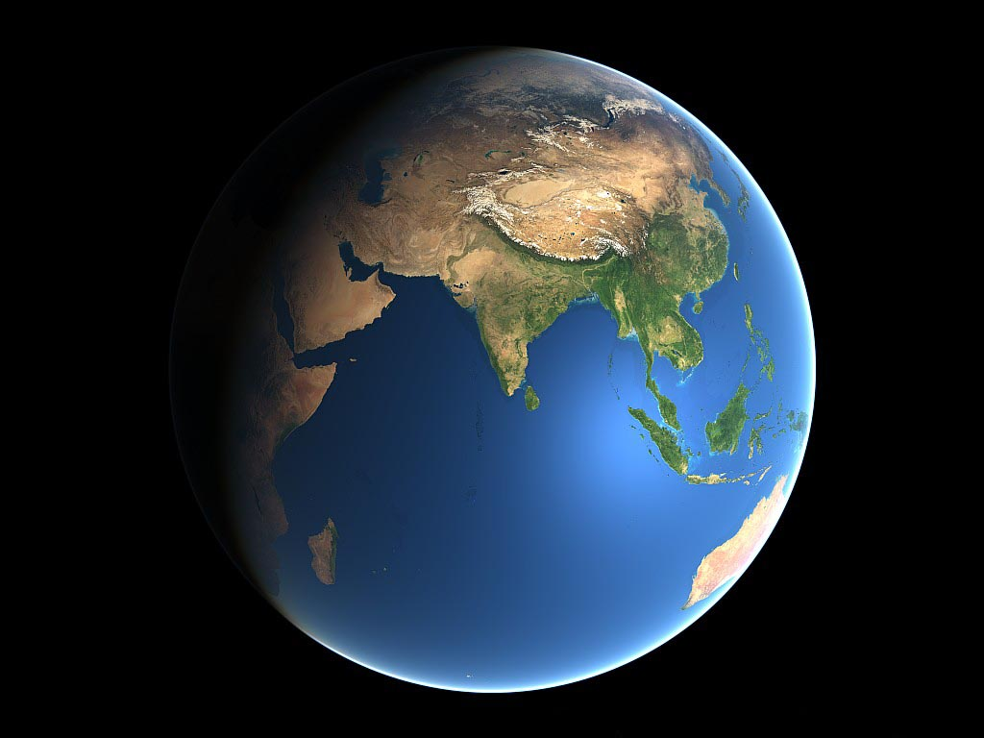
Filippine

Slide 30
Papua Nuova Guinea

Slide 31
India

Slide 32
Giappone

Slide 33
Thailandia

Slide 34
Bangladesh

Slide 35
Hong Kong
Pechino - Cina

Slide 36
Cambogia

Slide 37
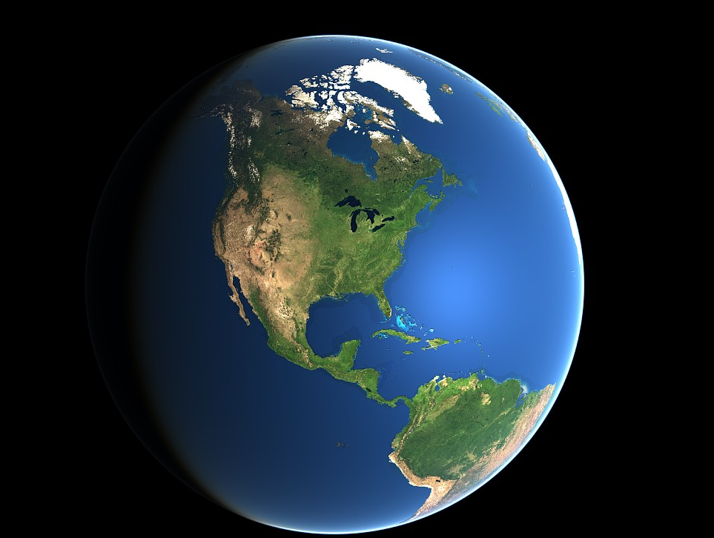
U.S.A.
Messico
Brasile

Slide 38
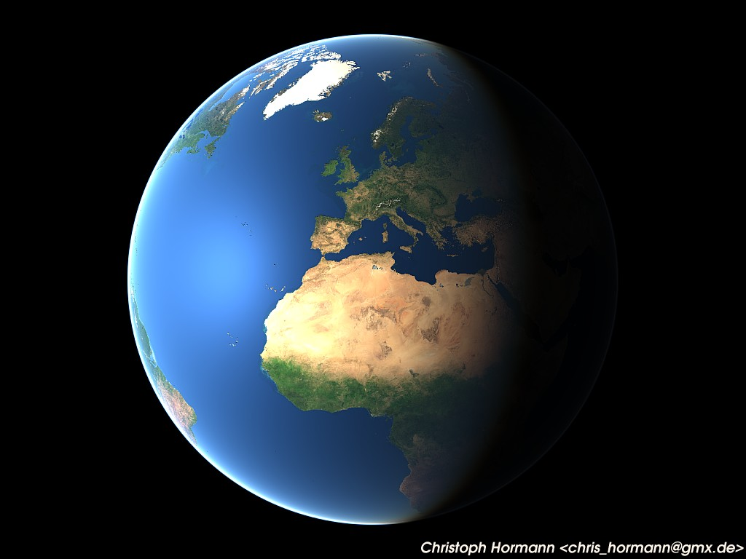
Algeria
Guinea Bissau
Costa D’Avorio
Camerun

Slide 39
Seminario Teologico Internazionale del P.I.M.E.
Monza

